Slide 1
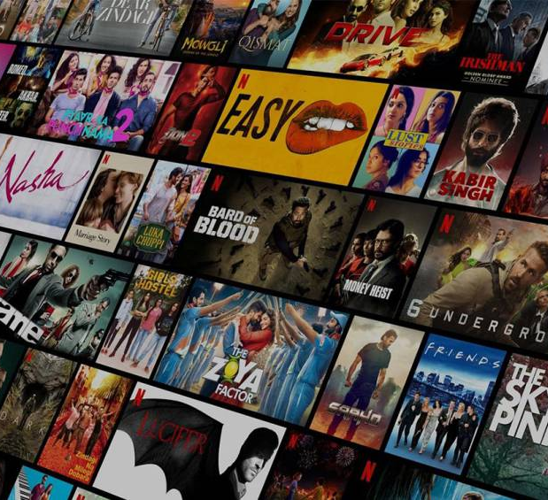
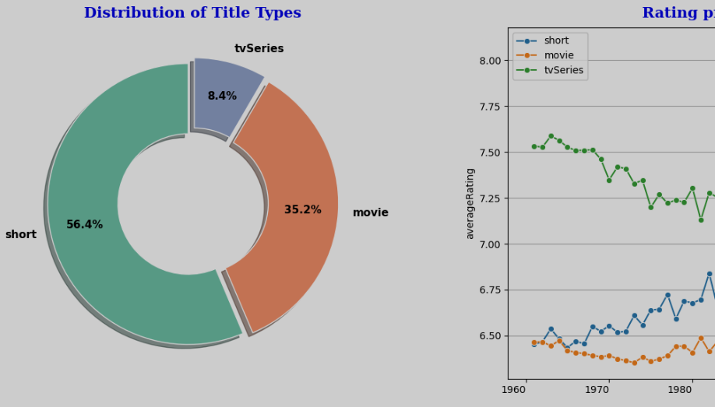

Optimización de Contenidos:
Estrategias Basadas en Preferencias Actuales de Visualización

Slide 2
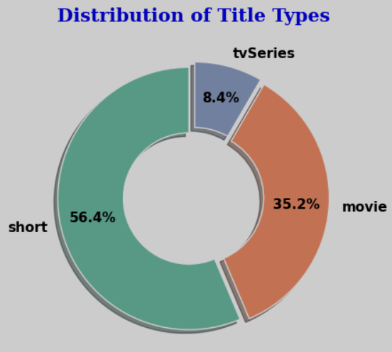
Análisis de Tipos de Contenido
Observamos que la mayoría del contenido se concentra en los cortometrajes, seguidos por las películas, y finalmente las series. Esta distribución sugiere que los cortometrajes podrían tener una mayor popularidad o un retorno sobre la inversión (ROI) significativo, lo cual es un aspecto que debemos evaluar más a fondo.
Entender esta tendencia es crucial para orientar futuras estrategias de contenido. La preferencia por cortometrajes podría estar relacionada con cambios en los hábitos de consumo de los usuarios, como la búsqueda de contenido rápido y fácilmente consumible. Sin embargo, será esencial profundizar en los datos para determinar si esta popularidad también se traduce en un mayor ROI, comparado con películas y series.

Slide 3
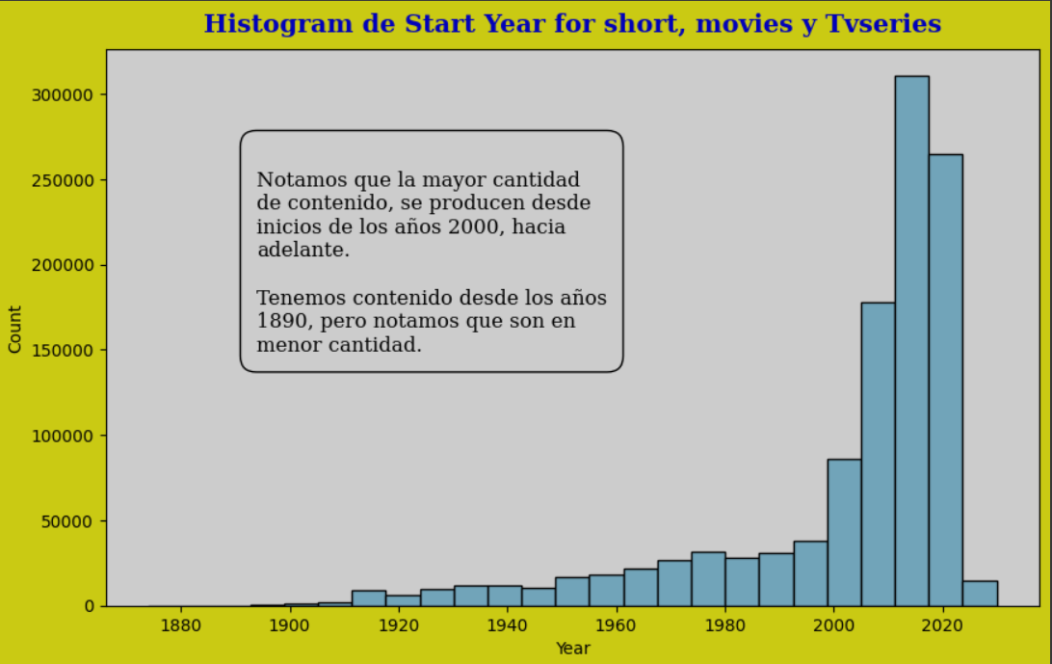
Análisis Generacional de Preferencias de Contenido
Es crucial analizar el cambio generacional desde 1940 hasta 2023, ya que los gustos del público objetivo pueden variar significativamente entre diferentes épocas. Este análisis nos permitirá identificar tendencias y preferencias específicas de cada generación, lo que puede ser clave para personalizar la oferta de contenido y maximizar el impacto y la satisfacción del usuario.

Slide 4
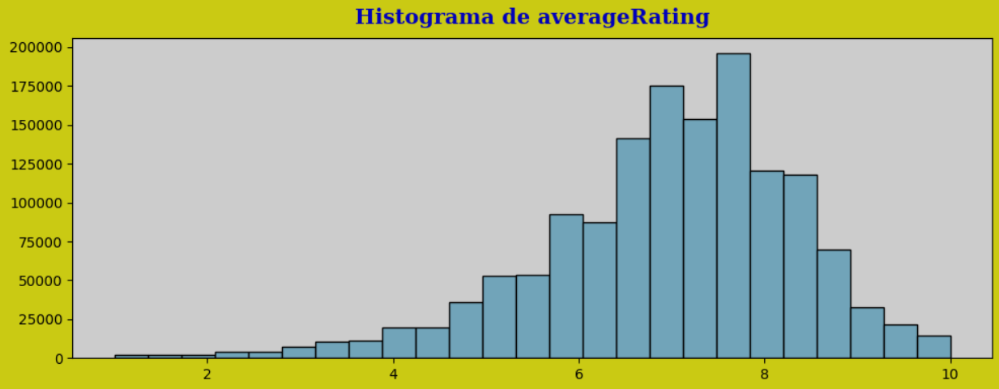
Umbral de Calidad Basado en Ratings
Como se observa en el histograma de rating, la mayoría de los valores se encuentran entre seis y nueve. Por lo tanto, para que las películas sean consideradas aceptables, deben superar un promedio de rating de seis. Este umbral es un buen indicador de las preferencias de nuestro público objetivo y puede servir como guía para asegurar la calidad y aceptación del contenido en nuestra plataforma

Slide 5
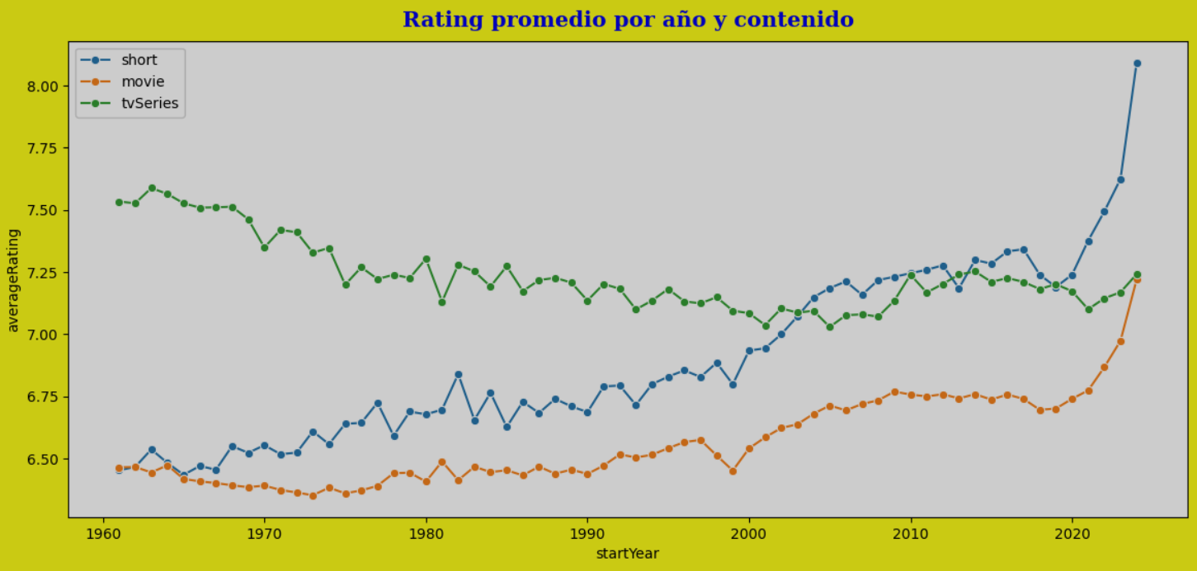
Observaciones sobre el Rating por Tipo de Contenido
Observamos que los cortometrajes (shorts) han tenido un aumento constante en su rating, manteniéndose como los favoritos en fechas actuales. Esto sugiere que el público actual, influenciado por otras redes sociales y con una disposición de tiempo limitada, prefiere ver más cortometrajes, similares a los reels de TikTok o YouTube. Considerar recomendar y producir más shorts podría alinearse con estas preferencias y aumentar el engagement.
Las películas (movies) también han mostrado un incremento en su rating a lo largo de los años, aunque de manera menos exponencial que los cortometrajes. Por otro lado, las series de televisión (tvSeries) experimentaron una caída en su rating, pero han mostrado una ligera recuperación recientemente. Esto sugiere que, aunque las series enfrentaron desafíos, están comenzando a recuperar su popularidad, posiblemente debido a la mejora en la calidad del contenido y la narrativa.

Slide 6
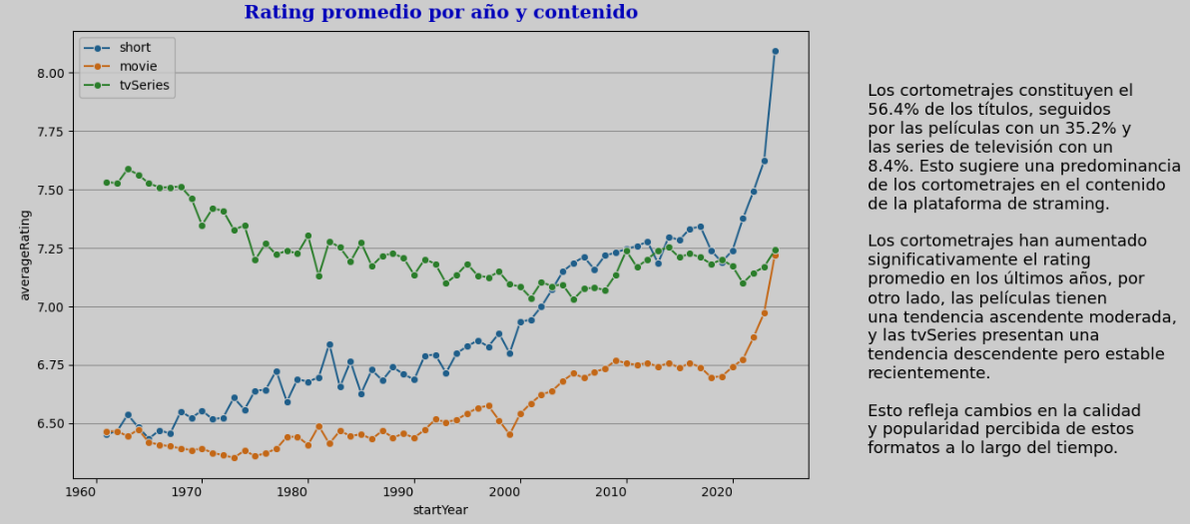

Slide 7

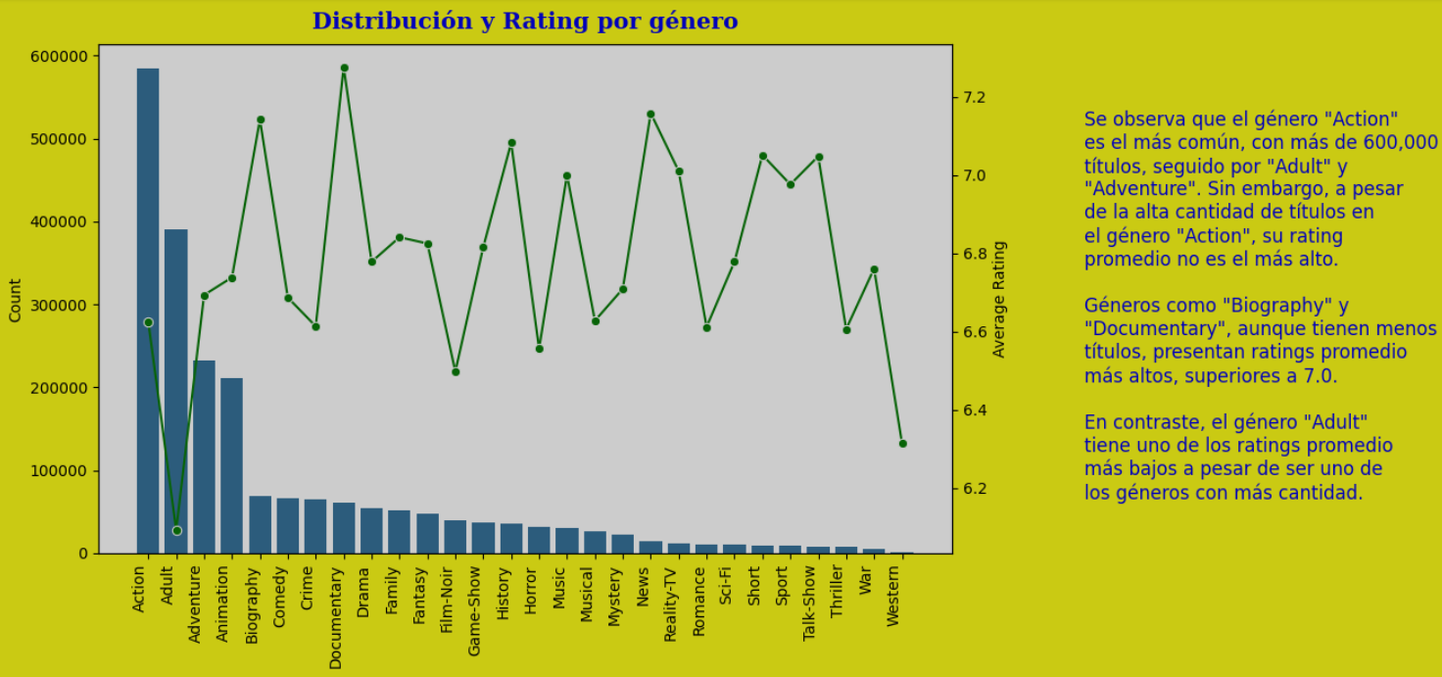

Slide 8
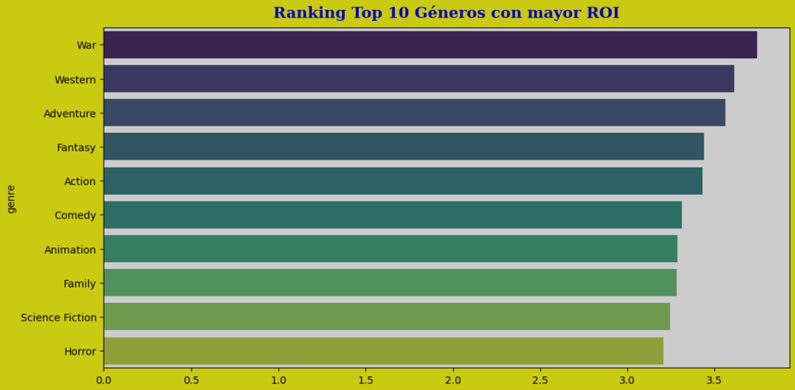

Slide 9

Basado en el análisis de datos, las conclusiones clave para impulsar el rendimiento de la plataforma de streaming son claras: los cortometrajes han demostrado ser extremadamente populares, reflejando una tendencia hacia contenido breve y fácilmente consumible, similar a los formatos exitosos en redes sociales. Es crucial capitalizar esta preferencia mediante la producción y recomendación estratégica de cortometrajes. Además, aunque las películas muestran un crecimiento estable en su rating, las series de televisión han experimentado una recuperación reciente, indicando la importancia de mejorar continuamente la calidad del contenido en este segmento. Estas estrategias no solo pueden maximizar el engagement actual, sino también fortalecer la posición competitiva de la plataforma en el mercado global del entretenimiento.

